Slide 1
Join… aneb spojujeme tabulky

Slide 2
Úvodem…
Do teď při používání SQL jste byli limitování dotazováním do jedné tabulky v daný čas. Tohle by nebyl problém, kdyby data byla ukládána v dtb jen do jedné tabulky. Naštěstí SQL poskytuje spojování tabulek na základě podmínek a výsledek je následně přiřazen do jednoho reportu.
Jsou zde dvě skupiny příkazu nebo syntaxí, které mohou být použity pro vytvoření spojení mezi tabulkami v databázi - Oracle proprietární joiny a ANSI/ISO SQL 99 joiny.

Slide 3
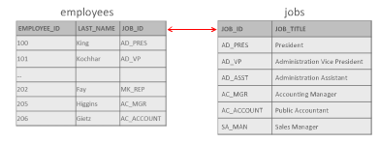
Natural join I.
Sql join klauzule slouží ke spojení 2 a více tabulek v relační databázi. Natural join je založen na všech sloupcích ve dvou tabulkách, které mají stejně názvy a vybírá řádky ze dvou tabulek, které mají shodné hodnoty ve všech sloupcích.
Tabulka zaměstnanci má sloupec job_id
Tady je zobrazena reference na sloupec stejného názvu v tabulce job.

Slide 4
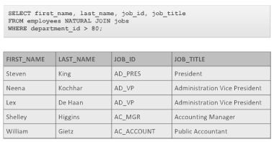
Natural join II.
Když používáte natural join, je možné spojovat tabulky bez toho, abyste explicitně specifikovali sloupce v korespondující tabulce. Nicméně názvy a datové typy na obou sloupcích musí být shodné.

Slide 5
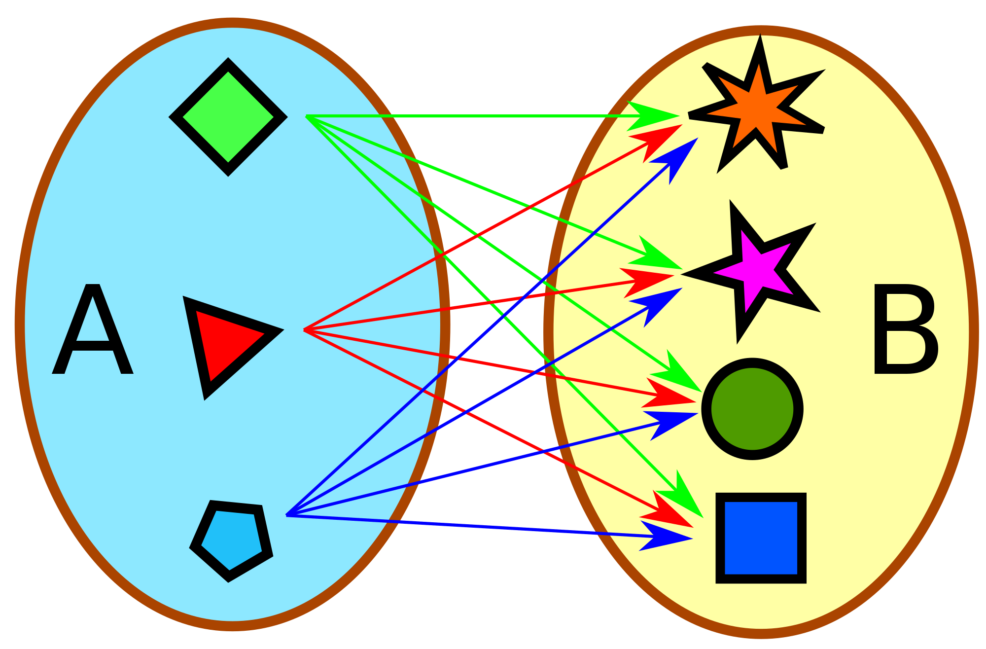
Cross join
Cross join spojuje každý řádek tabulky s každým řádkem v další tabulce. Výsledkem jsou všechny možné kombinace řádku že dvou tabulek, to mohou být obrovské rozsahy tabulek!
Tabulka zaměstnanců obsahuje 20 řádku a tabulka oddělení 8 řádků. Takovýto cross join vrátí 160 řádku ve výsledku.

Slide 6
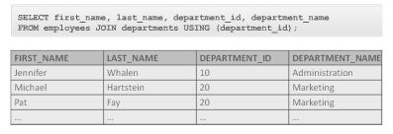
Klauzule USING I.
V natural joinu, pokud jsou dvě tabulky, které mají sloupce se stejným názvem, ale jiného datového typu, potom join způsobí error.
K předcházení těchto situaci je klauzule join modifikována klauzulí using. Tato klauzule specifikuje sloupce, které by měli být použity na join.
Dotaz zobrazuje příklad using klauzule.

Slide 7
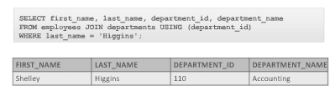
Klauzule USING II.
Použití této klauzule nám umožňuje použít where pro restrikci vybraných řádků z jedné nebo z obou tabulek.

Slide 8
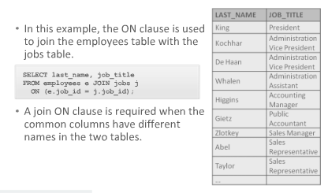
Klauzule ON I.
Co když budou mít sloupce ke spojení různé názvy nebo spojení používá neekvivalentní operátory jako BETWEEN nebo <> ?
V tom případě nemůžeme použít USING, namísto toho můžeme použít klauzuli ON. To dovoluje větší varianci join podmínky.
Klauzule ON také dovoluje použít where pro restrikci řádků z jedné nebo obou tabulek.

Slide 9
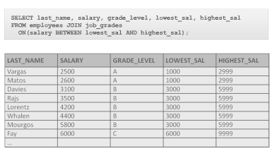
Klauzule ON II.
Někdy potřebujete získat data z tabulky, která neodpovídá přesně sloupcům v druhé tabulce.
Například chceme vědět grade_level pro mzdu každého zaměstnance. Tabulka job:grades nemá příslušný sloupec v tabulce zaměstnanci.

Slide 10
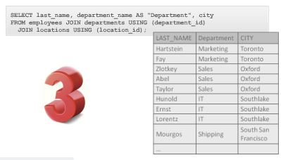
Spojování 3 tabulek
Oboje, jak using nebo on je používáno pro spojení 3 nebo více tabulek.

Slide 11
Vnitřní a vnější join
Ve standardu ANSI join 2 nebo více tabulek vrací pouze odpovídající řádky a nazývá se vnitřní join.
Když join vrací neodpovídající řádky, tak jako odpovídající řádky, potom se nazývá vnější join.
Syntaxe vnějšího joinu používá termíny left, full a right. Tyto názvy jsou spojovány s pořadím názvu tabulek z klauzule FROM v příkazu SELECT.

Slide 12
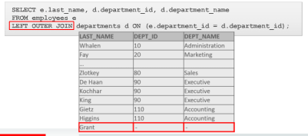
Left outer join
Tento dotaz vrátí všechny zaměstnance - jejich příjmení, kteří jsou přiděleny do oddělení i ti, kteří v žádném oddělení nejsou.

Slide 13
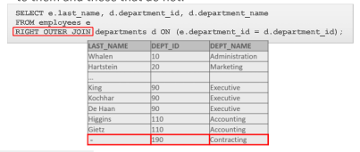
Right outer join
Right outer join vrátí všechny ID oddělení a názvy oddělení, pro ta oddělení, která mají zaměstnance přiřazené do oddělení i pro ty co nemají nikoho v přiděleni.

Slide 14
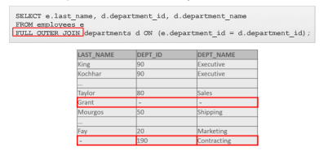
Full outer join
Je možné vytvořit podmínku spojení pro získání všech odpovídajících řádku a všech neodpovídajících řádku v obou tabulkách.
Tento problém řeší full outer join. Výsledkem je sada všech řádků z left outer join a všech z right outer join v kombinaci bez duplikace.

Slide 15
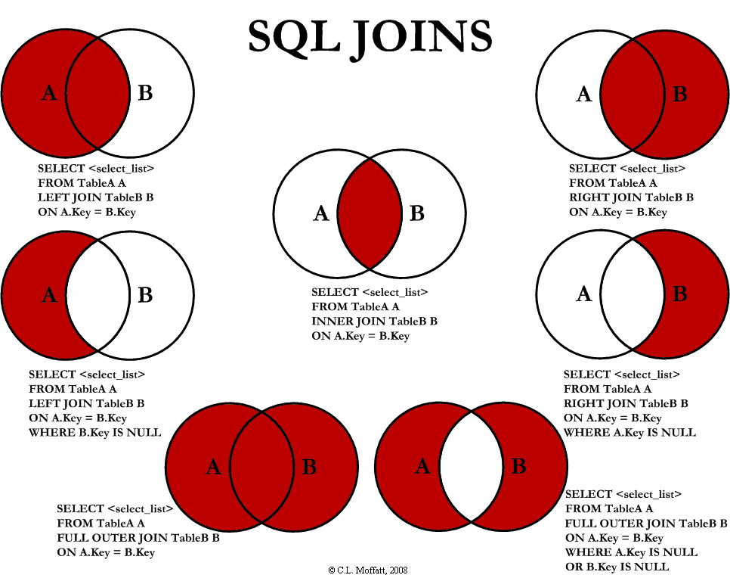

Slide 16
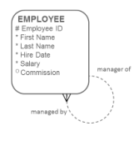

Self join a hierarchické dotazy I.
V datovém modelování je občas nutno zobrazit vztah entity sama se sebou. Například když zaměstnanec může být zároveň manažerem.
Ke spojení tabulek sama se sebou, jsou daný tabulce dva názvy nebo aliasy. To zapříčiní, že si databáze myslí, že jsou zde dvě tabulky.

Slide 17
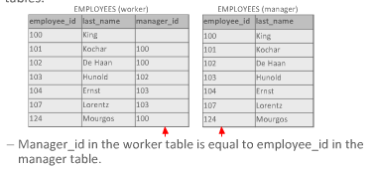
Self join a hierarchické dotazy II.

Slide 18
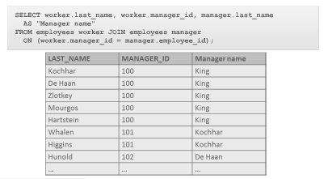
Self join a hierarchické dotazy III.

Slide 19
Self join a hierarchické dotazy IV.
Velmi blízko k self-join mají hierarchické dotazy. Díky těmto dotazům můžete zobrazit organizační strukturu podniku. Použití hierarchického dotazu umožňuje získání dát v závislosti na hierarchickém vztahu mezi řádky v tabulce.
Relační databáze neukládají záznamy v hierarchickém způsobu. Nicméně, kde existuje hierarchický vztah mezi řádky v jedné tabulce, proces se nazývá tree walking a slouží k vybudování hierarchie.
Následuje příklad z tabulky zaměstnanci, dokážete manuálně projít celou tabulku a zjistit kdo pracuje pro koho počínaje u Stevena Kinga?

Slide 20
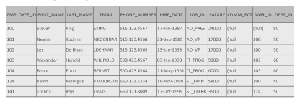
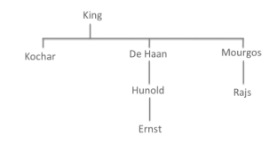
Self join a hierarchické dotazy V.

Slide 21
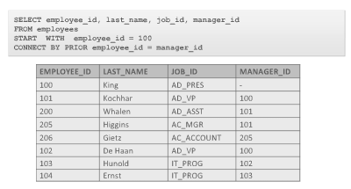
START WITH, CONNECT BY, PRIOR, LEVEL I.
Start with identifikuje které řádky jsou používány jako root stromu, connect by a prior vysvětluje jak dělat interní joiny, level specifikuje kolik větví hluboko je stromem protraverzováno.

Slide 22
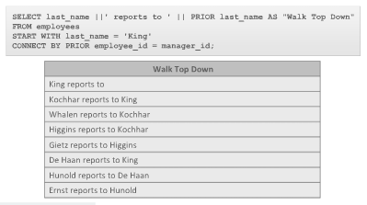
START WITH, CONNECT BY, PRIOR, LEVEL II.

Slide 23
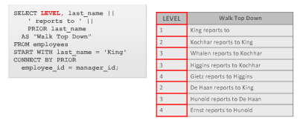
START WITH, CONNECT BY, PRIOR, LEVEL III.
Level pseudosloupec je používán v hierarchických dotazech a počítá počet kroků, které byly provedeny od kořene stromu.

Slide 24
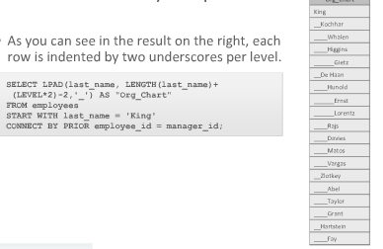
START WITH, CONNECT BY, PRIOR, LEVEL IV.
Pokud chcete vytvořit report zobrazující úrovně managementu společnosti se začátkem od nejvyšší a následně identifikující každou z následujících úrovni, potom by bylo snadné použít level pseudo sloupec a LPAD funkci ke znázornění vzdálenosti jednotlivých úrovni.

Slide 25
Porovnání rozdílností syntaxí ISO a ORACLE

Slide 26
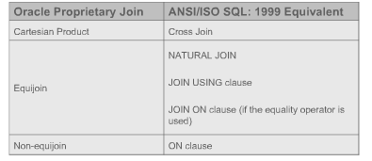
Oracle equijoin a kartézský součin
Porovnání Oracle proprietárního join s SQL joinem.

Slide 27

Oracle proprietární join
Pro získání dat z více než jedné tabulky se používá join podmínka v klauzuli where. Základní formát příkazu je:
Představte si teď problém, který nastane když máte 2 studenty ve stejně třídě se stejným příjmením. Když chcete mluvit s Jacksonem, učitel musí určit jasněji, který to je, pomoci jména. Aby se předcházelo takovýmto nedorozuměním, je vhodné používat i při joinu názvy tabulek a za tečkou název sloupce.

Slide 28
Equijoin I.
Někdy je nazýván jako jednoduchý nebo vnitřní join, equijoin je tabulkové spojení, které kombinuje řádky, které mají stejnou hodnotu ve specifikovaném sloupci. Equijoin je ekvivalentem k ANSI na natural join, join ... using, join ... on
Co spojujeme? Selectem vybereme sloupce, které se mají zobrazit.
Kde? Klauzule from specifikuje tabulky, do které databáze musí přistoupit, jsou odděleně čárkami
Jak? Klauzule where specifikuje jak mají být tabulky spojeny.
Equijoin používá rovnítko jako specifikaci spojovací podmínky.

Slide 29
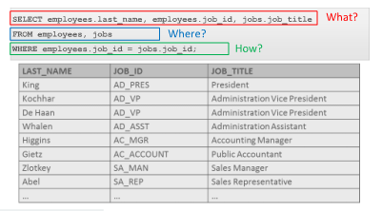
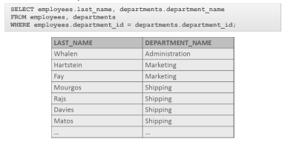
Equijoin II.

Slide 30
Kartézský součin I.
Pokud spojení dvou tabulek nemá žádnou spojovací podmínku specifikovanou v klauzuli where nebo je spojovací podmínka neplatná, oracle vrátí kartézský součin obou tabulek, což je kombinace každého řádku a každého sloupce v obou tabulkách. Je to ekvivalent cross join podle standardu ANSI.
Pro to, abychom se vyhnuli provedení kartézského součinu je vždy nutné zahrnout správnou spojovací podmínku do klauzule where.

Slide 31
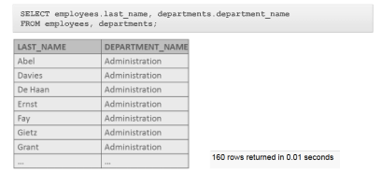
Kartézský součin II.
Příklad ukazuje neplatnou podmínku spojení.

Slide 32
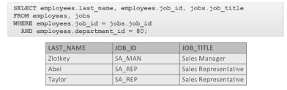
Kartézský součin III.
Stejně jako v běžném jednotabulkovem dotazů, můžeme i při spojování omezovat zobrazené řádky pomoci podmínek. To provádíme zřetězením operátorem AND.

Slide 33
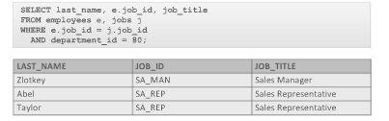
Aliasy tabulek I.
Práce s dlouhými názvy sloupců může být velmi namáhavá. Naštěstí je zde možnost používat kratší názvy, tedy aliasy. Stejně tak jsou používány pro názvy tabulek k rozlišení sloupců s identickými názvy, ale nacházejícími se v rozdílných tabulkách.
Alias tabulky je podobný k aliasu sloupce, tedy přejmenovává objekt.

Slide 34

Aliasy tabulek II.
Pozor! Jakmile jednou dáte tabulce alias, potom je nutné jej používat úplně všude.

Slide 35

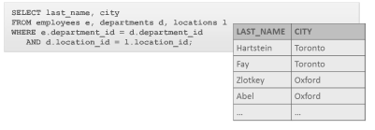
Příklad syntaxe join
Pokud chcete spojit 3 tabulky dohromady, kolik joinu budete potřebovat? Kolik mostů je třeba ke spojení 3 ostrovů? Ke spojení 3 tabulek potřebujete přidat join podmínku do klauzule where a použít and operátor.

Slide 36
Oracle nonequijoin a outer join
Co se stane, když budeme chtít získat data z tabulky, která nemá žádný korespondující sloupec ve druhé tabulce?
Joiny, které jsme probírali doteď vracely řádky, které měly shodné hodnoty v obou tabulkách.
Řádky, které podmínku nesplňovaly byly zahozeny. Někdy však nicméně potřebujeme všechna data z jedné tabulky i když neodpovídají záznamům v tabulce druhé.

Slide 37
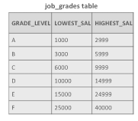
Nonequijoin I.
Příklad, chceme vědět grade_level pro každou mzdu zaměstnance. Tabulka job:grades nemá žádný sloupec odpovidajici tabulce employees. I přesto jsme schopni tabulky spojit.
Protože tu není žádná jasná spojitost mezi dvěma sloupci v tabulkách, nelze použít operátor =. I když mohou být použity operátory >= nebo <=, between...and je více efektivní způsob pro spuštění equijoinu. Je to ekvivalent k ansi join...on.

Slide 38
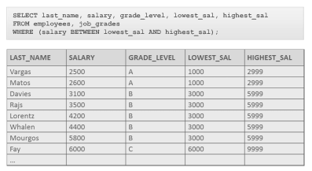
Nonequijoin II.

Slide 39
Outer join I.
Tento join je používán pro zobrazení řádku, které mají korespondující hodnotu v jiné tabulce plus ty řádky v jedné z tabulek, které nemají žádnou odpovídající hodnotu v jiné tabulce.
Pro indikaci, která tabulka může mít chybějící data, přidejte znaménko + za název sloupce tabulky v klauzuli where.

Slide 40
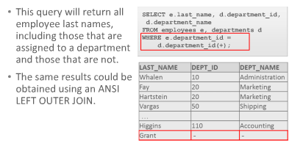
Outer join II.

Slide 41
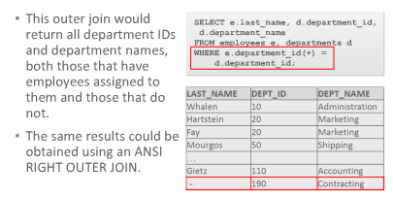
Outer join III.

Slide 42

Outer join IV.
Není však možné přidat znaménko + na obě tabulky, abychom dostali ekvivalent full outer join. Výsledkem je error.

Slide 43
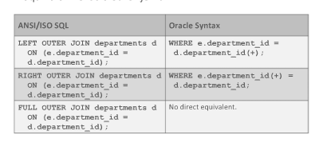
Závěrečné porovnání mezi standardem ISO a ORACLE

